Slide 1
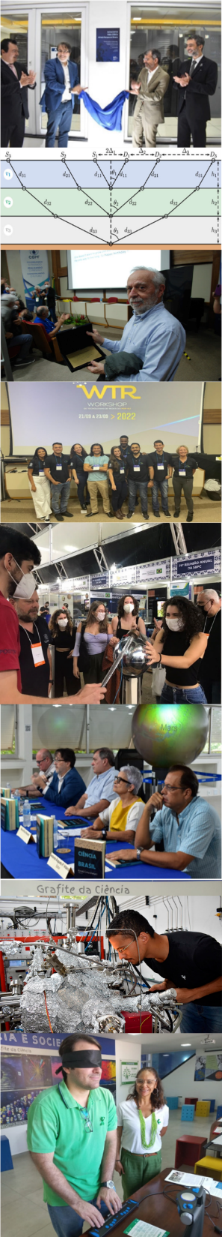


RELATÓRIO ANUAL 2022
Termo de compromisso de gestão
NÚCLEO DE RELAÇÕES INSTITUCIONAIS - NRI
NÚCLEO DE INFORMAÇÃO C&T E BIBLIOTECA - NIB
COORDENAÇÃO DE AÇÕES INSTITUCIONAIS – COINS
CENTRO BRASILEIRO DE PESQUISAS FÍSICAS – CBPF/MCTI

Slide 2
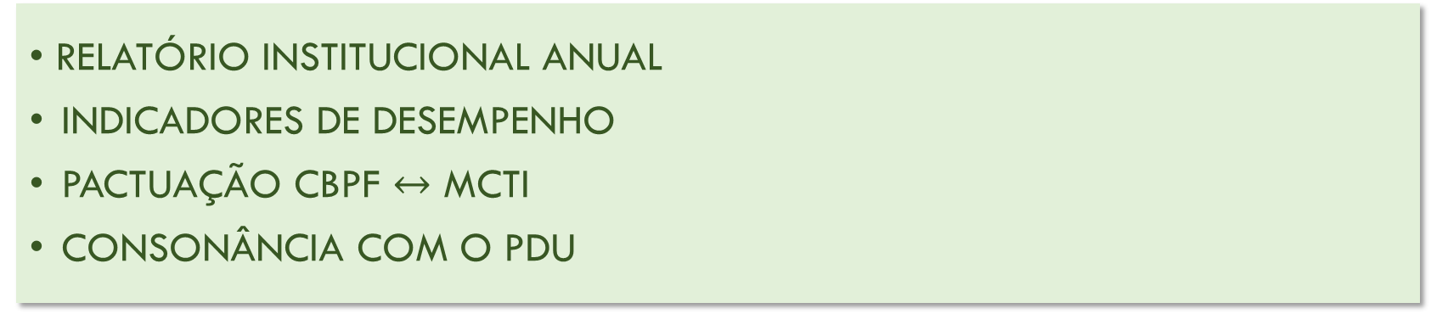
O QUE É RELATÓRIO TCG?
• RELATÓRIO INSTITUCIONAL ANUAL
INDICADORES DE DESEMPENHO
PACTUAÇÃO CBPF $↔$ MCTI
CONSONÂNCIA COM O PDU
67 páginas de análises, gráficos, figuras, tabelas, considerações
76 páginas de Dados Comprobatórios
36 páginas de Clipping – notícias e redes sociais
19 páginas de Metas Plano Diretor e justificativas

Slide 3
METODOLOGIA
O Relatório Anual do TCG é composto de indicadores de desempenho com suas respectivas metas pactuadas anualmente em consonância com seu PDU. Cada indicador tem sua nota que, unindo às notas dos outros indicadores e dividindo por seus pesos, ao final é atribuída uma nota global da instituição.
COLETA DE DADOS:
Relatórios das Coordenações
Relatórios de Setores (NIT, FACC, ...)
Relatórios da Diretoria
Relatórios Financeiros (SIOP, Gestão, ...)
Relatórios Individuais Pesquisadores e Tecnologistas
Lattes de Pesquisadores e Tecnologistas
Web of Science, SCOPUS
Portal do CBPF
Anotações NRI
Pontuação global (Nota) | Conceito
De 9,6 a 10 | A - EXCELENTE
De 9,0 a 9,5 | B - MUITO BOM
De 8,0 a 8,9 | C - BOM
De 6,0 a 7,9 | D - SATISFATÓRIO
De 4,0 a 5,9 | E - FRACO
< que 4,0 | F - INSUFICIENTE

Slide 4
INDICADORES DE DESEMPENHO
Indicadores | Pesos | Pactuado 2022 | Realizado 2022
Promoção da Pesquisa Científica Básica e Tecnológica
1. IPUB - Índice de Publicações | 3 | 3,52 | 4,29
2. IGPUB - Índice Geral de Publicações | 2 | 3,90 | 4,77
3. PPCI - Programas e Projetos de Cooperação Internacional | 2 | 34 | 41
4. PPCN - Programas e Projetos de Cooperação Nacional | 3 | 40 | 49
5. PPBD - Índice de Projetos de Pesquisa Básica Desenvolvidos | 3 | 0,66 | 1,11
6. PV - Nº de Pesquisadores Visitantes no ano | 2 | 18 | 18
Formação, Atração e Fixação de Recursos Humanos
7. IODT - Índice de Orientação de Dissertações e Teses Defendidas no ano | 2 | 0,85 | 0,98
8. TPTD - Índice de Trabalhos Publicados por Tese Defendida por ano | 1 | 1,55 | 1,63
9. PD - Nº de Pós-Docs | 3 | 45 | 57
10. PRB - Participação Relativa de Bolsistas | - | - | 61
11. IPCI - Índice de bolsistas PCI em relação ao total de bolsistas | - | - | 26
12. IEPCI - Índice de execução dos recursos PCI | 1 | 95 | 97
Promoção da Inovação Tecnológica nas Empresas
13. PcTD - Índice de Processos e Técnicas Desenvolvidos | 1 | 0,52 | 1,04
Ciência e Tecnologia Social
14. ETCO - Nº de Eventos Técnico-Científicos Organizados | 2 | 50 | 58
15. PPDS - Programas e Projetos Diretos para a Sociedade | 2 | 15 | 24
Administrativo-Financeiros
16. RREO - Índice de Relação entre Receitas Extraorçamentárias e Orçamentárias | 1 | 29,65 | 59,10
17. IEO - Índice de Execução Orçamentária | 3 | 100 | 100
18. PRPT - Participação Relativa de Pessoal Terceirizado | - | - | 57
Total de pesos | 31
Nota global |  |  | 10

Slide 5

DESTAQUES

Slide 6
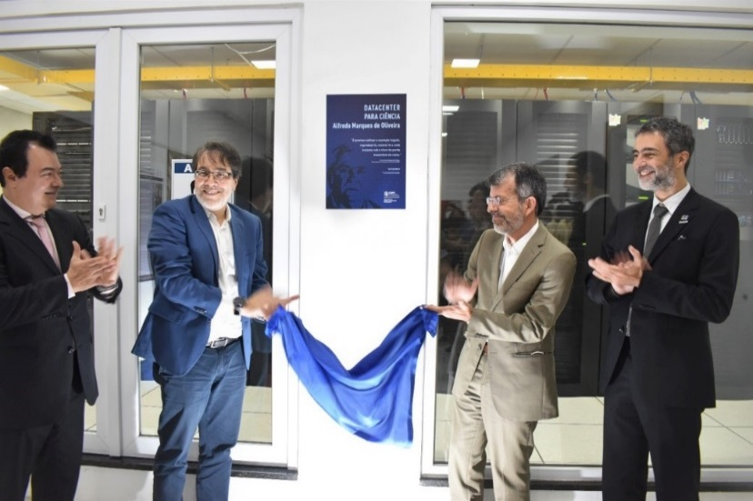
DESTAQUES – REALIZAÇÕES 2022
Figura 3 - Descerramento da placa de inauguração do “Datacenter para a ciência do Rio de Janeiro” (Foto: Priscila Arrochellas - NCS/CBPF)
Inauguração “DataCenter para a Ciência do Rio de Janeiro
30 anos de criação da Rede-Rio de Computadores
https://www.gov.br/cbpf/pt-br/assuntos/noticias/cbpf-contribuindo-ha-73-anos-com-a-fisica-no-brasil
https://www.gov.br/cbpf/pt-br/assuntos/noticias/rede-rio-faperj-celebrara-30-anos-em-evento-no-cbpf

Slide 7
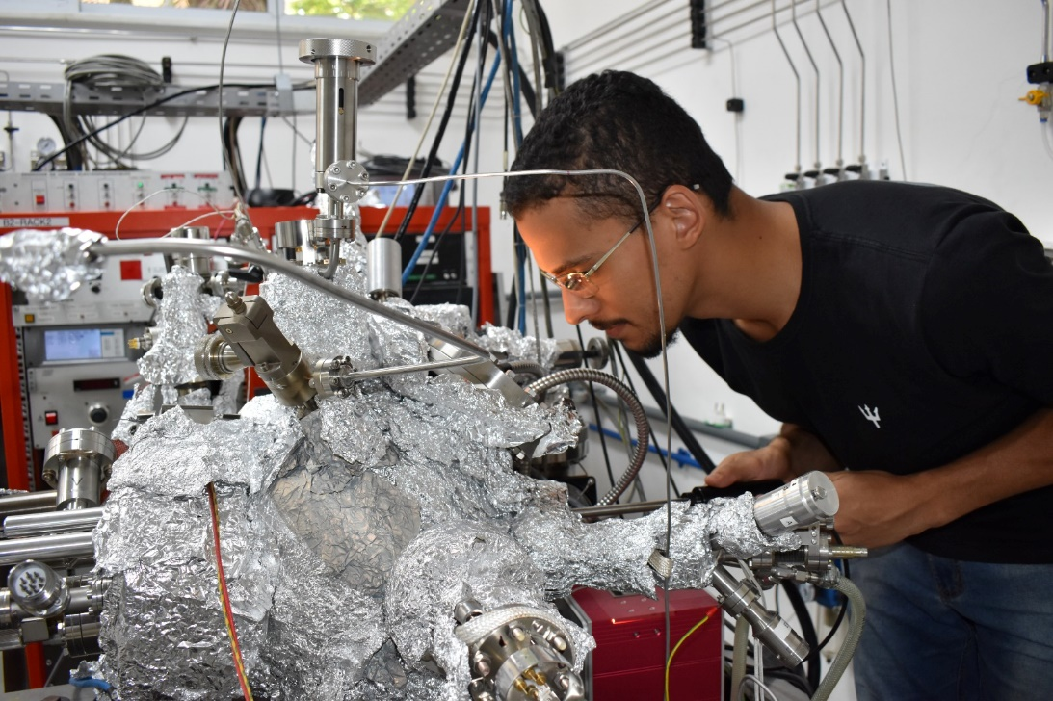
DESTAQUES – FORMAÇÃO CIENTÍFICA
60 Anos da Pós-graduação do CBPF
  10 Doutores (497) no programa acadêmico
  6 Mestres (499) no programa acadêmico
  3 Mestres (73) no programa profissional
  1.069 Trabalhos defendidos
  Nota máxima em ambos os programas
XXIX Jornada de Iniciação Científica e Tecnológica
Jornada de Vocação Científica - PROVOC
Pablo Ribeiro, aluno de doutorado no Laboratório de Interfaces (Foto: NCS/CBPF)

Slide 8
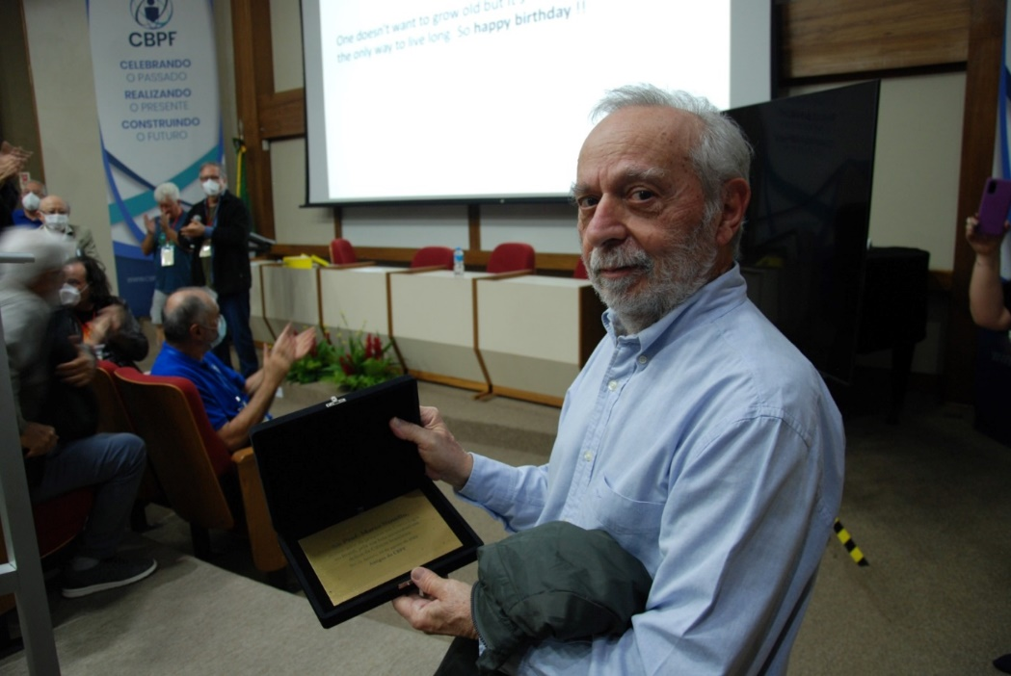

DESTAQUES – CONFERÊNCIAS E ESCOLAS
18ª EDIÇÃO DA BRAZILIAN SCHOOL OF COSMOLOGY AND GRAVITATION (BSCG)
  dedicada aos 80 anos do pesquisador emérito e fundador da BSCG, prof. Mario Novello
  100º aniversário da solução cosmológica de Friedmann
4ª OFICINA DE INSTRUMENTAÇÃO E INOVAÇÃO (O2I)
  encontro voltado para profissionais, estudantes, professores e empresário
  Ciência, Desenvolvimento Tecnológico, Deep Tech e Inovação
  Física, Engenharias, Química, Saúde e Ciências afins

Slide 9
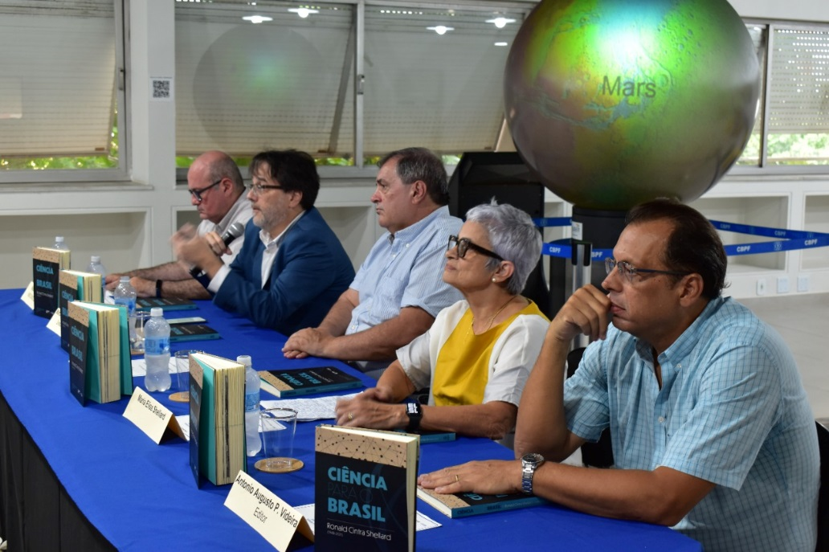
DESTAQUES – DIVULGAÇÃO CIENTÍFICA
Lançamento de livro em homenagem a Ronald Shellard. (Foto: NCS/CBPF)
CIÊNCIA PARA O BRASIL: RONALD CINTRA SHELLARD (1948-2021).
  Financiado pelo MCTI (Ministro Engenheiro Paulo Alvim)
  Prof. Antonio Augusto Passos Videira – UERJ (pesquisador colaborador) e jornalista Cássio Leite Vieira
REVISTA DE DIVULGAÇÃO CIENTÍFICA CIÊNCIA E SOCIEDADE publicou 17 artigos, todos em sua homenagem
https://www.gov.br/cbpf/pt-br/assuntos/noticias/mcti-e-cbpf-lancam-livro-em-homenagem-ao-fisico-ronald-cintra-shellard

Slide 10
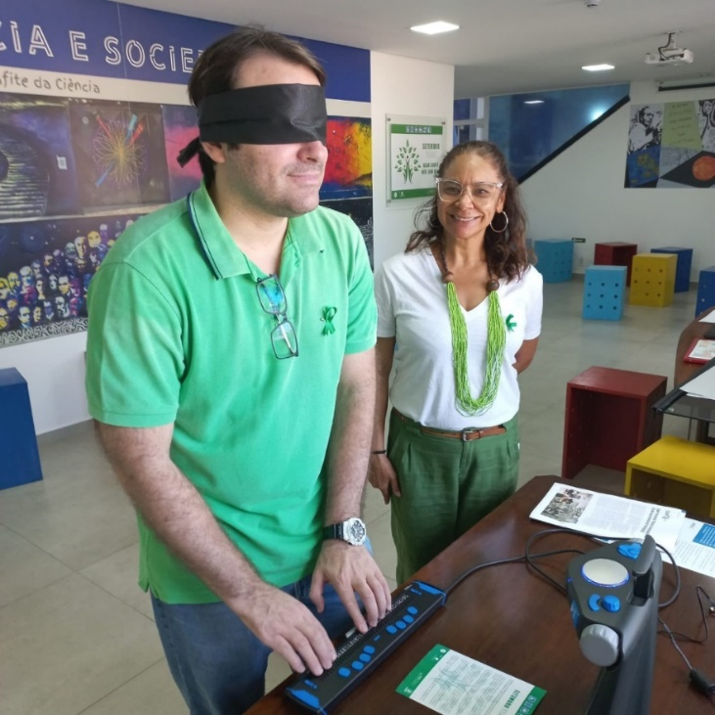
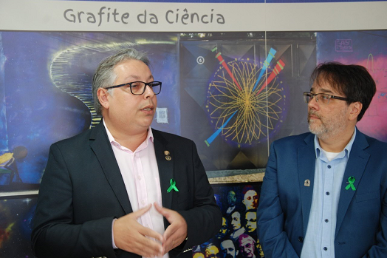
DESTAQUES – PROJETOS PARA A SOCIEDADE
João Gabaglia, bolsista PCI/CBPF e a servidora Maria Aparecida Pádua, uma das idealizadoras da Campanha, utilizando o leitor autônomo + linha braile (Foto: COTEC/CBPF)
João Ricardo M. Figueiredo, diretor geral do IBC e Márcio P. de Albuquerque, diretor em exercício do CBPF (Foto: NCS/CBPF)
CAMPANHA SETEMBRO VERDE
  Colaboração CBPF – IBC
  João Ricardo M. Figueiredo (diretor geral) e Luigi Amato (diretor do departamento de educação)
  João Gabaglia (PCI) e Maria Aparecida (servidora)
https://www.gov.br/cbpf/pt-br/assuntos-periodo-defeso/noticias/cbpf-realiza-campanha-de-acessibilidade

Slide 11
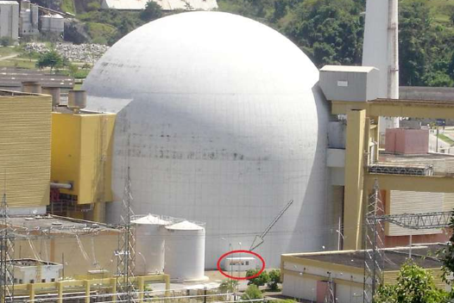
DESTAQUES – INOVAÇÃO
Usina Angra 2 com círculo vermelho destacando o laboratório contêiner onde o sistema IoT está instalado (Foto: Herman Pessoa Lima Júnior/CBPF)
SISTEMA DE MONITORAMENTO USA INSTRUMENTAÇÃO INTERNET OF THINGS (IoT)
  Experimentos Neutrinos Angra e Connie (Coherent Neutrino-Nucleus Interaction Experiment)
  Coleta de dados em tempo real e histórico
  Dissertação do Mestrado em Instrumentação – Alan Rosa
  Laboratório de Informação e Instrumentação IoT – Lab3I/NIB
https://www.gov.br/cbpf/pt-br/assuntos-periodo-defeso/noticias/laboratorio-neutrinos-do-cbpf-instala-sistema-de-monitoramento-iot-na-usina-nuclear-angr-2

Slide 12
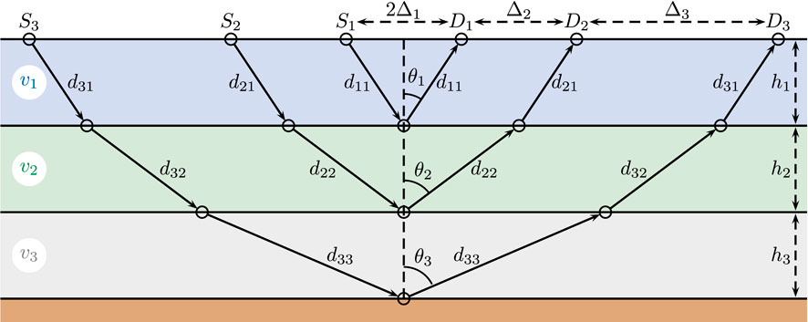
DESTAQUES – PESQUISA E CONVÊNIOS
Figura 4 - Modelo de propagação de onda sonora no mar, em meios heterogêneos. Por exemplo no mar, a velocidade da onda depende da profundidade
“An Application of Quantum Annealing Computing to Seismic Inversion”
  Front. Phys., 18 January 2022.
  Alexandre Sousa, Itzhak Roditi, Roberto Sarthour, Ivan Oliveira, Nahum Sá (doutorando), Eldues Martins (CENPES)
  Avaliação do desempenho de Computador Quântico comparativamente com Computador Clássico
https://www.gov.br/cbpf/pt-br/assuntos/noticias/pesquisadores-do-cbpf-escrevem-artigo-sobre-inversao-sismica-e-computacao-quantica

Slide 13
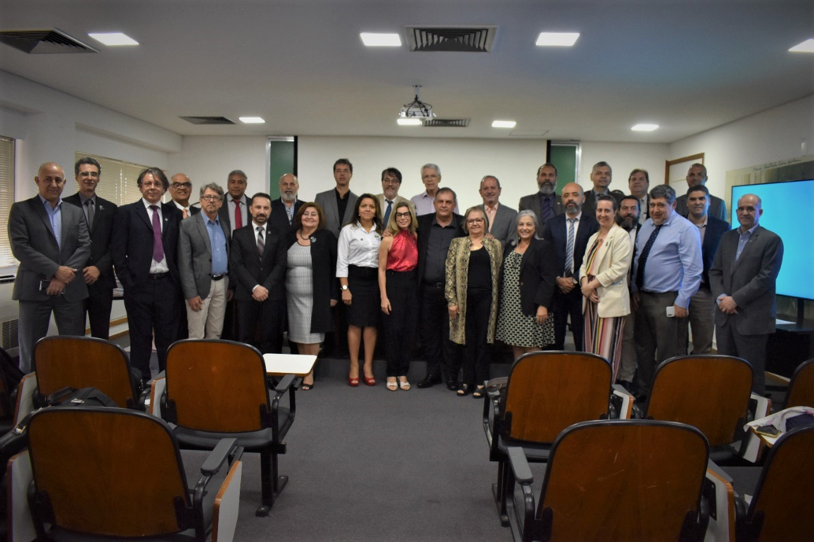
DESTAQUES – DIREÇÃO
Diretor em exercício Marcio Portes de Albuquerque, Ministro Paulo César Rezende de Carvalho Alvim e diretores das instituições vinculadas
Alinhar perspectivas e fortalecer os institutos como um grande bloco único na busca por soluções às demandas
Homenagem para Ronald Shellard, físico e diretor do CBPF, falecido em dezembro de 2021
Ministro de Estado da Ciência, Tecnologia e Inovações e dirigentes das Unidades Vinculadas (Foto: UV/MCTI)
https://www.gov.br/cbpf/pt-br/assuntos/noticias/cbpf-recebeu-ministro-de-estado-da-ct-i-e-diretores-das-vinculadas

Slide 14
INDICADORES

Slide 15
1. IPUB - ÍNDICE DE PUBLICAÇÕES
395 artigos publicados
85 em 9 revistas Qualis A1
80 em 18 revistas Qualis A2
165 artigos em 27 revistas Qualis A1 e A2
391 artigos publicados,
141 em 28 revistas de Qualis A1
83 em 14 revistas Qualis A2.
224 em 42 revistas Qualis A1 e A2
2022
2021
IPUB = NPSCI / TNSE

Slide 16
6. PV - Nº de Pesquisadores Visitantes no ano
Pactuação alcançada
Apesar de LEVE CRESCIMENTO, O INDICADOR VEM SOFRENDO QUEDAS BRUSCAS AO LONGO DOS ANOS
principal razão: RESTRIÇÕES DAS BOLSAS DE ESPECIALISTA VISITANTE DO PROGRAMA PCI (?)

Slide 17
18. PRPT - Participação Relativa de Pessoal Terceirizado
PRPT = [ NPT / (NPT + NTS) ] * 100
42% DOS SERVIDORES DA CASA TÊM POSSIBILIDADE DE APOSENTADORIA IMEDIATA ATÉ DEZEMBRO DE 2022
RECORDE DE 57% EM 2022. REDUÇÃO DE SERVIDORES E AUMENTO DE TERCEIRIZADOS
FORAM 5 APOSENTADOS EM 2022, 1 MOVIMENTAÇÃO PARA O MCTI
38 SERVIDORES (36%) ESTAVAM EM CONDIÇÕES DE APOSENTAR EM 2022, SOMA-SE A ISSO MAIS 3 EM 2023

Slide 18
CONSIDERAÇÕES FINAIS

Slide 19
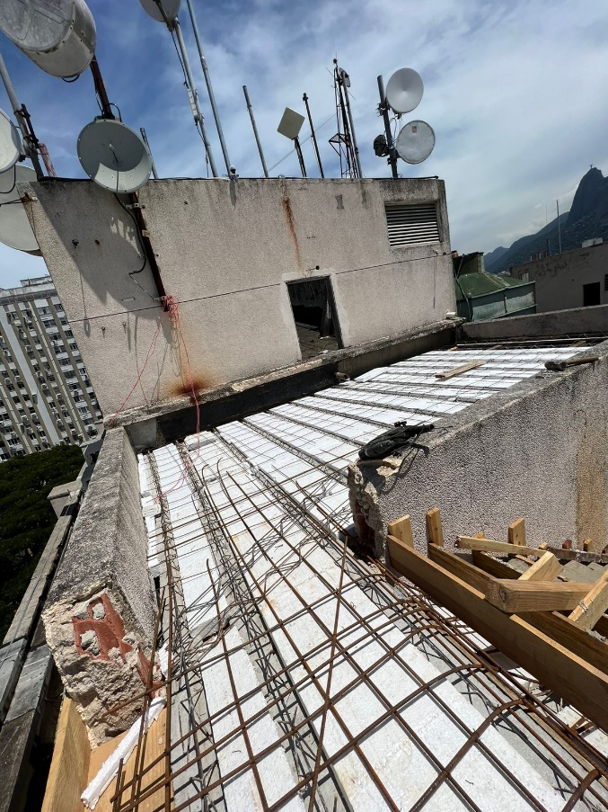
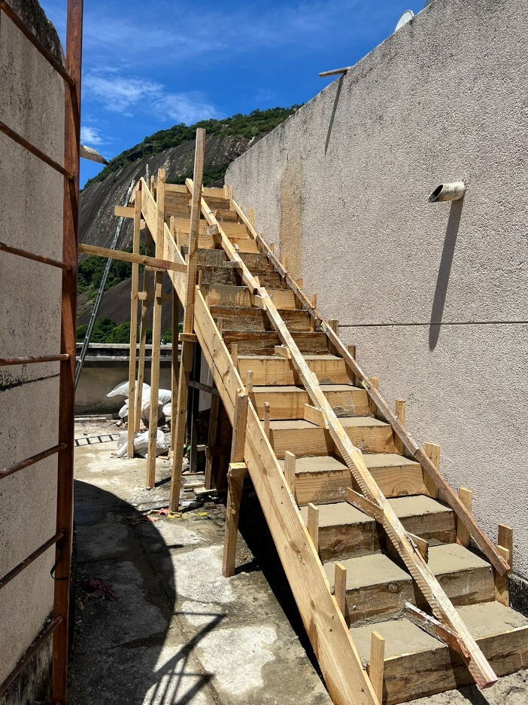
PERSPECTIVAS
Novo PDU
Mapeamento e formalização das cooperações nacionais e internacionais
Revisão dos indicadores
Objetivo é manter o conceito Excelente com nota 10 no relatório de 2023.
Laboratório de Tecnologias Quânticas
Projeto RedeRio Quântica

Slide 20
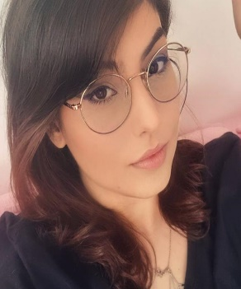
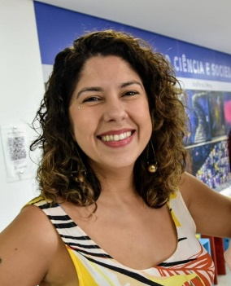
NÚCLEO DE RELAÇÕES INSTITUCIONAIS - NRI
ALINE CORREA DANTAS
NATÁLIA LUZ FIGUEIRA BARBOSA
SAMILLA R. C. DA COSTA
SANDRA PRISCILLA O. VENANCIO
NILTON ALVES Jr.

